Slide 1




| 信用科技 · 预践未来
异常检测：算法、实践及案例分享
知识图谱
建模咨询部 2021年3月
决策引擎
机器学习

Slide 2

目 录
异常检测概述
CONTENTS
异常检测算法
案例分享

Slide 3
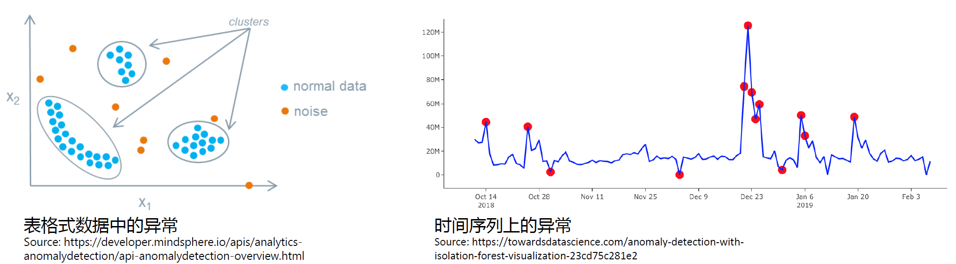
异常检测（Anomaly Detection）
异常检测又叫离群点检测，通常用于结构缺陷检测、医疗疾病发现、文本错误纠正等。
异常检测和聚类分析是两项高度相似的任务，但目的不同。聚类分析发现数据集中的模式，而异常检测则试图捕捉那些显著偏离多数模式的异常情况。基于聚类的异常点检测是用聚类方式将数据划分为不同的簇，计算簇内每个点与簇中心的相对距离，相对距离较大的点被视为异常点。

Slide 4
异常检测（Anomaly Detection）
异常检测的一些特点：
异常不一定代表是“坏”的事情，但往往是“有价值”的事情，我们对异常的成因感兴趣；
异常检测往往是在 无监督的模式下 完成的 历史数据中没有标签，我们不知道哪些数据是异常。因此无法用监督学习去检测。
异常检测的应用：
金融行业的反欺诈、信用卡诈骗检测：把欺诈或者金融风险当做异常；
罕见病检测：把罕见病当做异常，比如检测早发的阿兹海默症；
入侵检测：把网络流量中的入侵当做异常；
机器故障检测：实时监测发现或预测机械故障；
图结构、群体检测：比如检测疫情的爆发点等。

Slide 5
风控领域的应用
异常检测在风控领域的应用非常广泛，主要包括建模前：
样本
清洗
欺诈
检测
模型
PreA
预筛选模型
冷启动模型
采用异常检测模型剔除极端的异常值，比较剔除前后的数据集建模结果的好坏，如果变好可以剔除，如果变差不能剔除。
个体欺诈检测
团伙欺诈检测
PreA模型指在申请评分之前的模型，使用异常分数作为评分，拒绝很少量的客群。
挑选一些有区分度的特征，使用异常检测模型进行无监督训练，得到集欺诈检测与信用评级功能于一体的冷启动模型。
例如刷单、作弊等难以直接通过标签验证的场景，初期常基于专家经验挑选特征（从业务角度、欺诈手法出发），并通过异常检测模型进行欺诈识别，以在保障平台权益的前提下进行数据积累。

Slide 6
难点与挑战
异常检测面临很多挑战：
大部分情况下是无监督学习，没有标签信息可以使用。
数据是极端不平衡的（异常点仅占总体数据的一小部分），建模难度大。
检测方法往往涉及到密度估计，需要进行大量的距离/相似度计算，运算开销大。
在实际场景中往往需要实时检测，这比离线检测的技术难度更高。
在实际场景中，我们常常需要同时处理很多案例，运算开销大。
解释性比较差，我们很难给出异常检测的原因，尤其是在高维数据上。但业务方需要了解异常成因。
在实际场景中，我们往往有一些检测的历史规则，如何与学习模型进行整合。
无监督模型的建模难点并不在于模型，而在于特征的选取。由于没有标签，特征的构造并不能通过数据分析手段进行，因此通常需要结合领域知识进行精准地特征构造。

Slide 7
常用算法和工具
常用算法：
（1）线性模型：PCA
（2）基于相似度度量的算法：KNN、LOF、HBOS
（3）基于概率的算法：COPOD
（4）集成检测算法：孤立森林（IF）、XGBOD
（5）神经网络算法：自编码器（AutoEncoder）
python工具：
（1）Scikit-Learn：包含了4种常见的算法，简单易用。
（2）PyOD：超过30种算法，从经典模型到深度学习模型一应俱全，和sklearn的用法一致。
（3）TODS：与PyOD类似，包含多种时间序列上的异常检测算法。

Slide 8
目 录
异常检测概述
CONTENTS
异常检测算法
案例分享

Slide 9
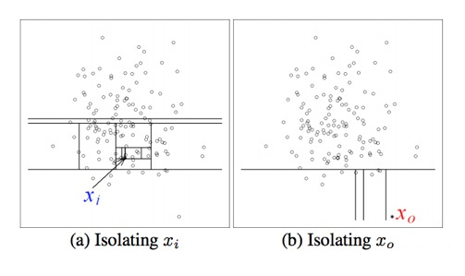
IF
孤立森林（Isolation Forest）是一种基于空间随机划分思想的集成算法，由多颗二叉树并行得到，再将输出结果进行加权平均。
从样本空间中随机选择一部分样本，从特征空间随机选择一个特征，即行列采样；
在现有特征维度上随机选取一个特征值作为划分节点，即阈值；
分化决策树，左枝放入小于等于该阈值的样本，右枝放入大于该阈值的样本；
重复上述过程，直到数据不再可分，或者当前树的分化达到了开始设定的二叉树深度。

Slide 10
IF
异常分
其中，E(h(xi))表示xi在所有孤立树上的路径长度的均值，φ表示一棵孤立树上训练样本的个数，C(φ)表示用φ个样本训练的二叉树的平均路径长度，作为归一化项。
从IF的异常分计算方式来看：
数据x在多颗孤立树中的平均路径长度越短，得分越接近1，表明数据x越异常；
数据x在多颗孤立树中的平均路径长度越长，得分越接近0，表示数据x越正常。
数据x在多颗孤立树中的平均路径长度越接近整体均值，则打分会在0.5附近。

Slide 11
XGBOD
XGBOD是一种使用无监督表示学习提升有监督异常点检测的方法。该方法首先采用无监督异常检测算法从数据中提取丰富的数据表示，然后将这些新产生的特征与原始特征组合起来构成增强后的特征空间，最后在增强后的特征空间上使用XGBoost分类器。
增强特征空间的方法：
ML
model
采用GBDT提取衍生特征
采用FM算法进行特征交叉
采用神经网络提取时序数据特征
采用item2vec类算法提取Embedding
…
…
concat
raw data

Slide 12
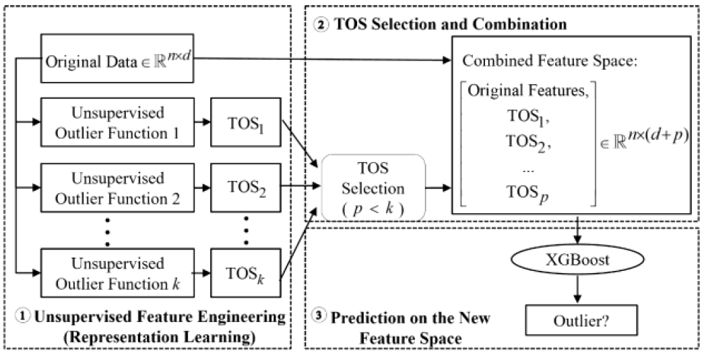
XGBOD
无监督表示学习
对于原始特征空间X，采用不同的异常检测算法 计算异常分数：
TOS选择
通过贪心算法提取有用的数据表示
XGBoost预测
XGBoost分类器在新的特征空间上预测，产生最终的输出。

Slide 13
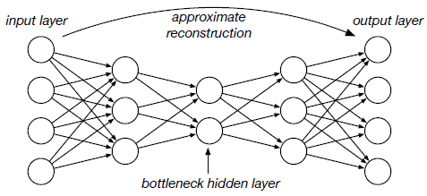
Auto Encoder
Auto Encoder (AE，自动编码器)是一种无监督的学习数据表示的神经网络方法，同PCA类似，AE可以通过计算重建误差检测数据中的异常点。
构建全连接的自动编码器

Slide 14
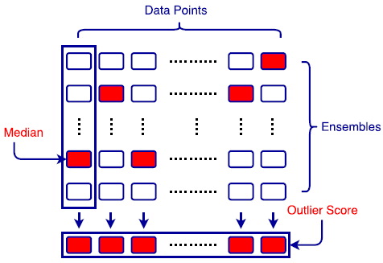
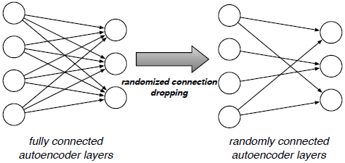
Auto Encoder
对自动编码器采用集成学习方法获得更高的准确性，也就是采用Dropout方法得一系列完全独立的神经网络，然后将结果组合起来
样本点在所有的集成子模型上进行打分，每个样本点取得分的中位数作为异常分数

Slide 15
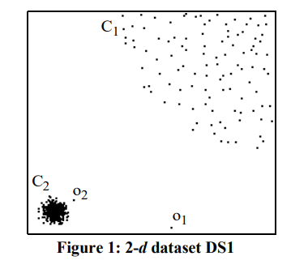
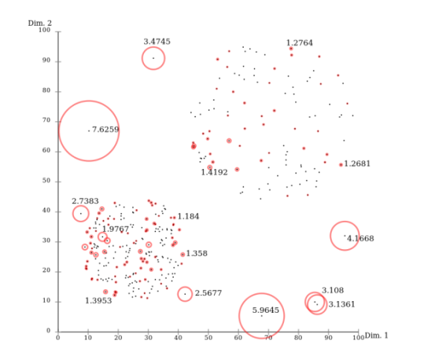
LOF
LOF：异常局部因子（LOF）是一种基于密度的异常检测方法。与KNN类似，将每一个样本到其k近邻样本的距离量化为一种密度的概念，称为局部可达密度。LOF通过局部可达密度刻画数据密度，并用它衡量样本的异常程度。
Breunig, M.M., Kriegel, H.P., Ng, R.T. and Sander, J., 2000, May. LOF: identifying density-based local outliers. ACM Sigmod Record, 29(2), pp. 93-104.

Slide 16
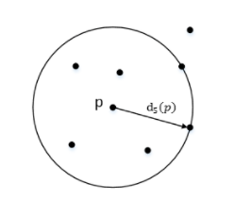
LOF
算法原理：
（1）求k-近邻距离：在距离样本点p最近的n个点中（n<k），第k个最近点跟点p之间的距离称为点p的k-近邻距离，记为k-distance(p)。
（2）求k-近邻：样本点p的k-近邻 ，表示和样本点p的距离小于等于k-distance(p)的样本点。

Slide 17
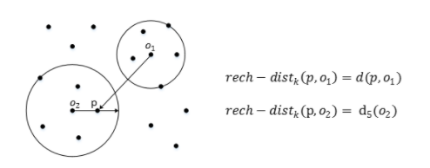
LOF
算法原理：
（3）求可达距离：样本点p到样本点o的可达距离reach_dist(p,o)，为样本点o的k-近邻距离和样本点p与o之间的直接距离d(p,o)二者中较大的值。
（4）求局部可达密度：样本点p的局部可达密度是样本点p与其k-近邻的平均可达距离的倒数。
（5）求局部异常因子：样本点p的局部相对密度（局部异常因子）为样本点p的k近邻的平均局部可达密度与样本点p的局部可达密度的比值。所以，样本点p的局部可达密度相比于其k-近邻的平均局部可达密度越小，其异常程度越大。

Slide 18
LOF
一句话解释LOF：一个点的密度相比于k-近邻点的密度越小，那么这个点越可能是异常点。
LOF算法的实现流程如下：
（1）首先对样本空间进行去重，分别计算每一个样本到样本空间内其余点的距离。
（2）将步骤1中的距离升序排列。
（3）指定近邻样本个数k，对于每个样本点，寻找其k近邻样本，然后计算LOF分数，作为异常分数，这种异常分数是由局部可达密度计算得到的。

Slide 19
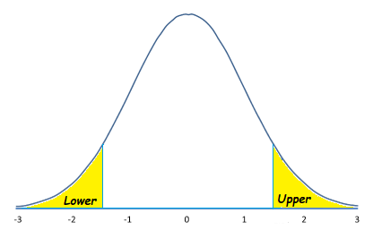
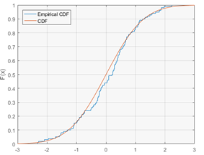
COPOD
COPOD： COPOD是一种基于概率的异常检测方法。通过copula函数估计一组特征的联合概率分布，并用它来计算每个样本取值在该联合分布上是属于异常值的概率。
计算经验累积分布函（CDF）
估算一个样本属于tail的概率
Li, Z., Zhao, Y., Botta, N., Ionescu, C. and Hu, X. COPOD: Copula-Based Outlier Detection. IEEE International Conference on Data Mining (ICDM), 2020
https://zhuanlan.zhihu.com/p/338189299

Slide 20
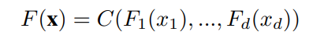
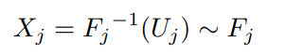
COPOD
算法原理：
（1）copula函数：对于N个随机变量的联合分布，可以将其分解为这N个变量各自的边缘分布和一个Copula函数。随机性由各变量边缘分布描述，相关性由Copula函数描述
不妨设 ,则有：
因此：

Slide 21
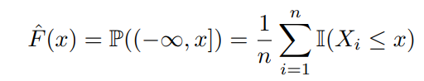
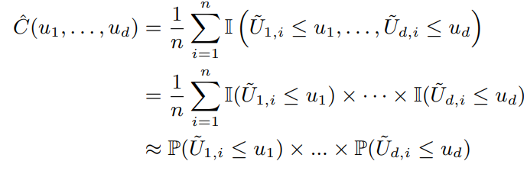
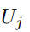
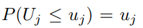
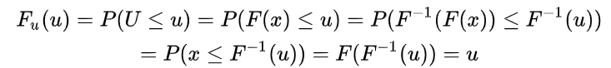
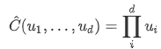
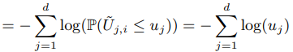
COPOD
算法原理：
（2）经验 CDF估计函数：
补充： ~Uniform(0,1)，
*证明:
经验边缘分布
经验联合分布
因此

Slide 22
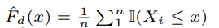
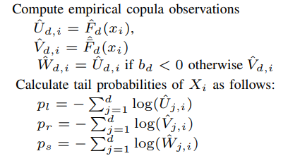
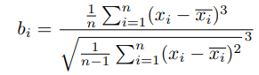
COPOD
算法流程：
（1） 左尾累积经验分布函数：
右尾累积经验分布函数：
（2）对于每个观测值，计算Xi的尾部概率值
（3）对于每个观测值的尾部概率值取最大值，作为每个观测值的异常分数得分

Slide 23
目 录
异常检测概述
CONTENTS
异常检测算法
案例分享

Slide 24
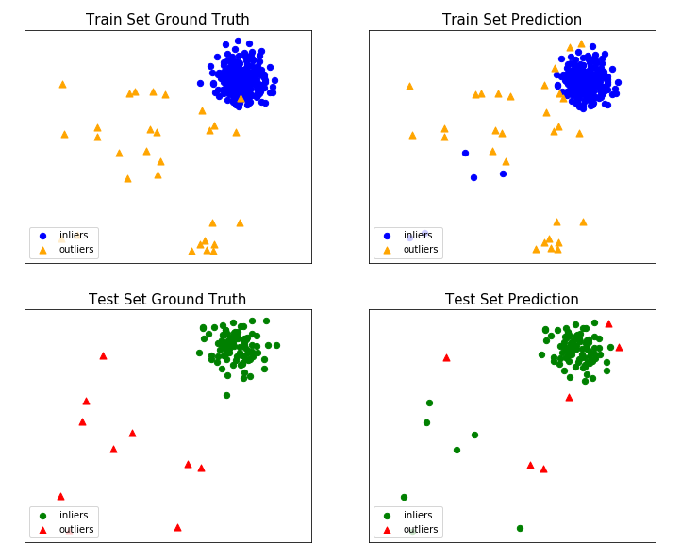
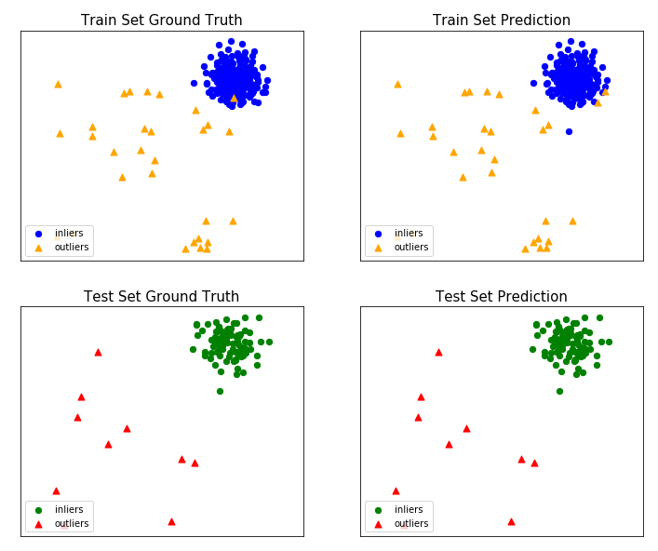
案例一
生成数据
LOF
Train AUC：0.9633
Test AUC：0.9233
COPOD
Train AUC：0.9906
Test AUC：1

Slide 25
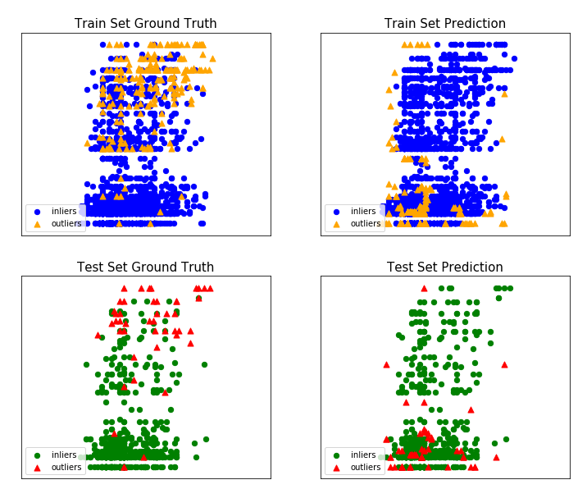
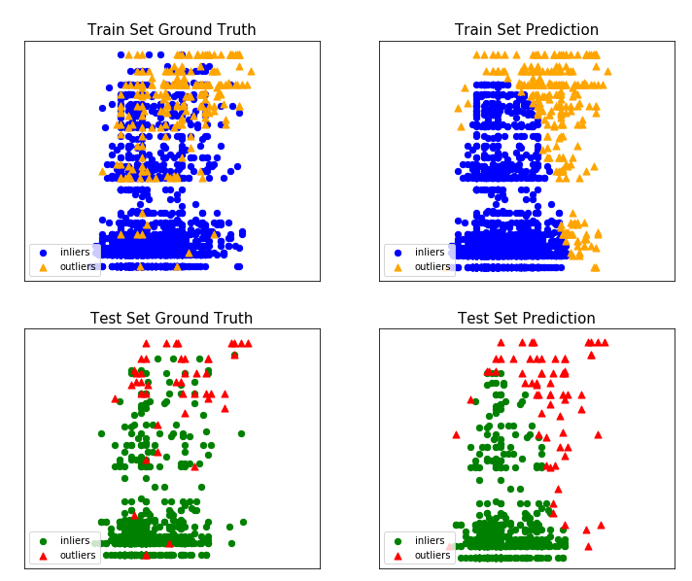
案例二
真实数据-人民网
LOF
Train AUC：0.557
Test AUC：0.5738
COPOD
Train AUC：0.9172
Test AUC：0.9052

Slide 26
案例三：识别洗钱客户
建模目标
该问题旨在提升对于无监督/半监督学习算法的运用能力和特征提取的技巧。建模的目标就是通过充分挖掘对公客户开户时提供的29要素信息，在无好坏标签的情况下，识别出客户是否异常。这里异常是指具有洗钱嫌疑，例如在表现期内出现与洗钱相关的违法犯罪行为或者被行内反洗钱专家和人工规则识别为洗钱客户的情况。
数据简介
数据集由两类客户组成，一类客户为新开户并且在表现期内正常的公司类客户，另一类客户则为在表现期内异常的公司类客户，即模型需要识别的异常客户。X变量由对公客户类型代码、客户名称、住所和经营范围等29要素组成，并已进行脱敏和初步衍生，Y标签为在表现期内经业务规则判定的好坏标志。
评价指标
训练集和OOT的AUC、PSI

Slide 27
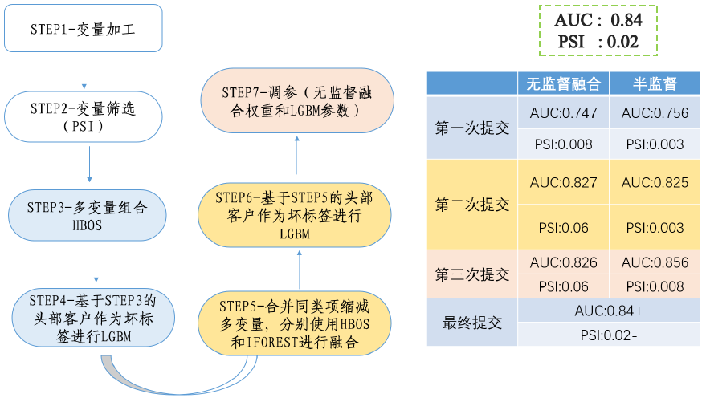
方案一

Slide 28

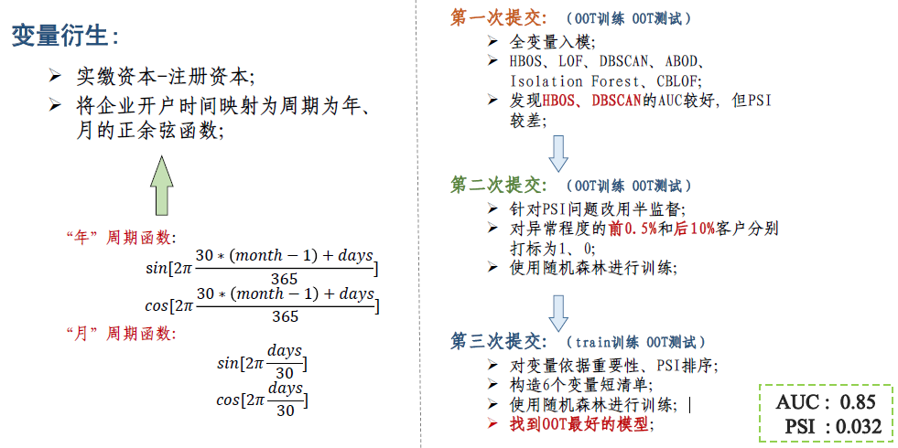
方案二

Slide 29
Tips
假设数据是有标签的，优先使用监督学习，比如xgboost。如果数据量不是非常大，也可以尝试xgbod。如果是无监督的情况下，可以参考下面的流程。
如果不知道该选什么模型，优先选择孤立森林。
如果是手动选择模型的话，首先要考虑数据量和数据结构。当数据量比较大（>10万条，>100个特征），优先选择可扩展性强的算法，比如孤立森林、HBOS和COPOD。
如果最终的结果需要一定的可解释性，可以选择孤立森林或者COPOD。
若训练样本中异常样本的比例较高，可能会导致最终结果不理想，因为这违背了该算法的理论基础；
异常检测跟具体的应用场景紧密相关，因此算法检测出的“异常”不一定是实际场景中的真正异常，所以在特征选择时，要尽量过滤不相关的特征。

Slide 30
进一步学习
异常检测算法资料
https://pyod.readthedocs.io/en/latest/
https://github.com/yzhao062/pyod
异常检测基础课程
https://software.intel.com/content/www/cn/zh/develop/training/course-anomaly-detection.html
参考研究
时间序列分析：异常检测用于时间序列数据，根据过去的行为寻找似乎不寻常的模式。
图分析：捕获网络中的欺诈行为。

Slide 31



智能风控
大数据分析
THANKS
地 址：北京市东城区礼士胡同54号
电 话：010-5760 2155
网 址：www.ccxcredit.com
邮 箱：ccx@ccx.cn
风控建模
区块链

